Slide 1

Ejemplo de Título de Portada
Seguimiento de la desigualdad salarial en tiempo real con datos masivos
Josep Mestres Domenech, Senior Economist de CaixaBank Research

Slide 2
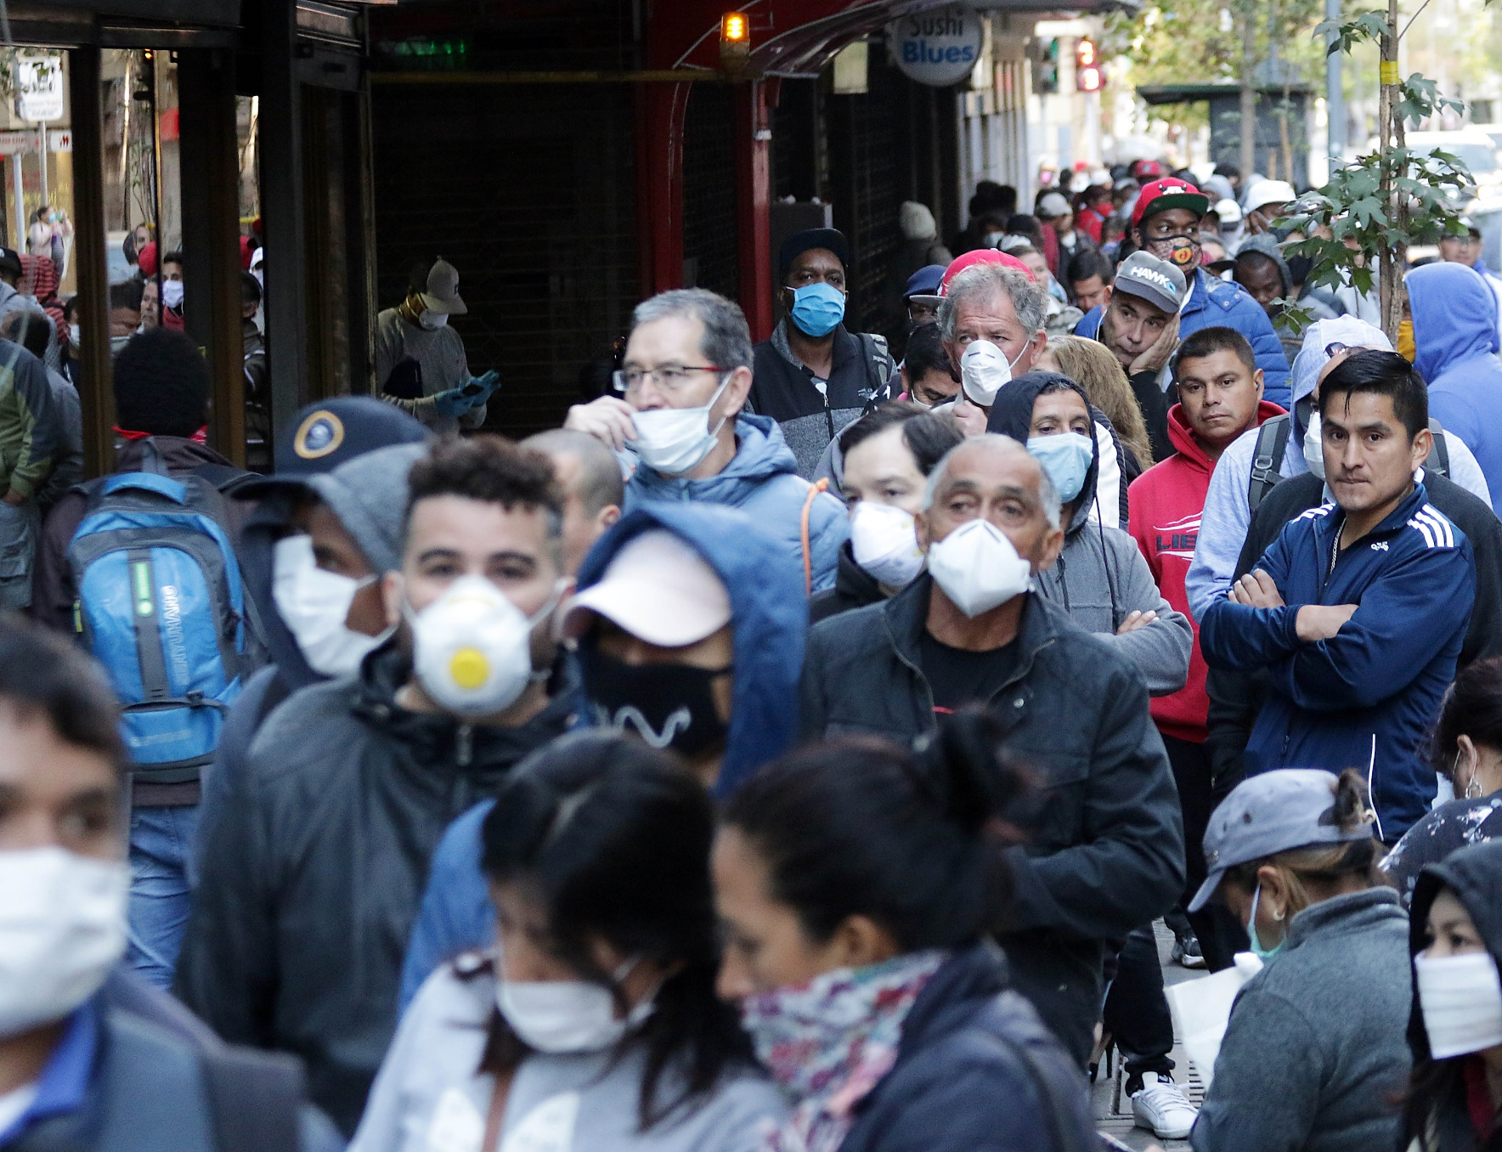
Motivación
.
.
Motivación:
Fuerte impacto de la COVID-19 sobre la actividad económica. Preocupó que los colectivos más vulnerables sean los más afectados por la crisis sanitaria y económica, y que se produjera un fuerte aumento de la desigualdad.
El sector público tomó medidas contundentes para amortiguar el impacto de la crisis, pero la efectividad de estas medidas es difícil de valorar.
Las estadísticas oficiales sobre desigualdad solo están disponibles en frecuencia anual y a menudo se hacen públicas con bastante retraso.
La efectividad de estas medidas es difícil de valorar debido a la falta de datos para hacer un seguimiento de la desigualdad en tiempo real, y con un nivel de granularidad suficiente.

Slide 3

Objetivos del proyecto
.
.
Desarrollar una nueva metodología para hacer un seguimiento de la desigualdad salarial utilizando datos bancarios anónimos.
Intento pionero en analizar directamente y en alta frecuencia la evolución de la desigualdad, antes y después de las transferencias del sector público.
Colaboración público-privada realizada conjuntamente por un equipo de investigadores de la Universidad Pompeu Fabra, el Institute of Political Economy and Governance (IPEG) y CaixaBank Research.
Vertiente de investigación académica y vertiente divulgativa:
    Aspachs, O., Durante, R., Graziano, A., Mestres, J., Montalvo, J. G. & Reynal-Querol, M. (2021). Tracking the impact of COVID-19 on economic inequality at high frequency. PloS one, 16(3).
    Aspachs, O., Durante, R., Graziano, A., Mestres, J., Montalvo, J. G. & Reynal-Querol, M. (2022). Real-time inequality and the welfare state in motion: evidence from Covid-19 in Spain, Economic Policy, Volume 37, Issue 109, Pages 165–199.
    Monitor de desigualdad a tiempo real: https://realtimeeconomics.caixabankresearch.com

Slide 4
Literatura relacionada y contribución
Creciente uso de los datos en tiempo real para hacer un seguimiento de la actividad económica:
  Datos de tarjetas de crédito, nóminas, ofertas de trabajo, transacciones financieras (Chetty et al., 2020)
  Datos de movilidad y horas trabajadas procedentes de los registros de teléfonos móviles (Chen et al., 2020)
  Datos de consumo de electricidad (Cicala, 2020)
Medir desigualdad utilizando encuestas en tiempo real (Bick-Blandin, 2020; Adams-Prassl et al., 2020, Martinez-Bravo Y Sanz, 2021)
Datos bancarios para estudiar la reacción del consumo a cambios en los ingresos (Baker et al. 2020)
→ Contribución: primer intento de analizar directamente y en alta frecuencia la evolución de la desigualdad, antes y después de las transferencias del sector público.

Slide 5
Datos
EJEMPLO DE EPÍGRAFE
Salarios netos: datos internos de CaixaBank vs. Encuesta de estructura salarial 2018
 | EES 2018 (salario neto) | CABK
P90/P10 | 4.14 | 4.24
P90/P50 | 1.86 | 1.88
P10/P50 | 0.46 | 0.44
P75/P25 | 1.82 | 1.85

Slide 6
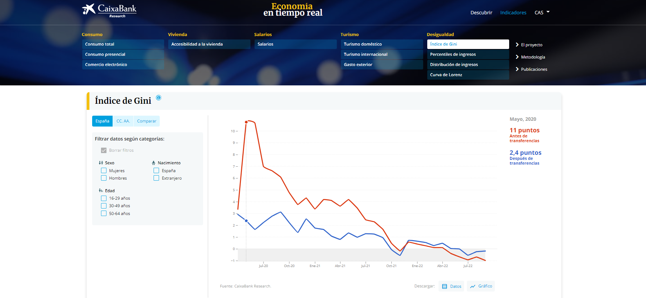
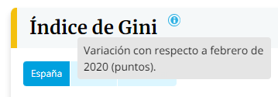
Resultados – Total España

Slide 7

Resultados – Inmigrantes

Slide 8
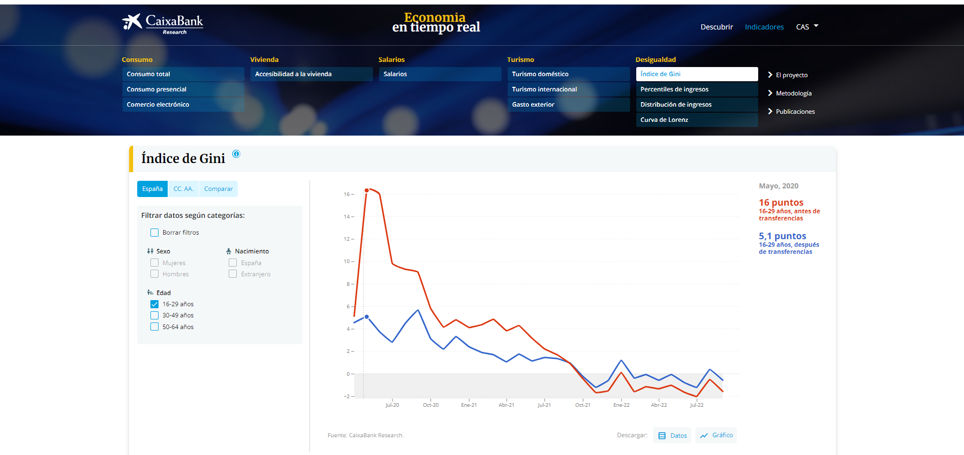
Resultados – Jóvenes

Slide 9
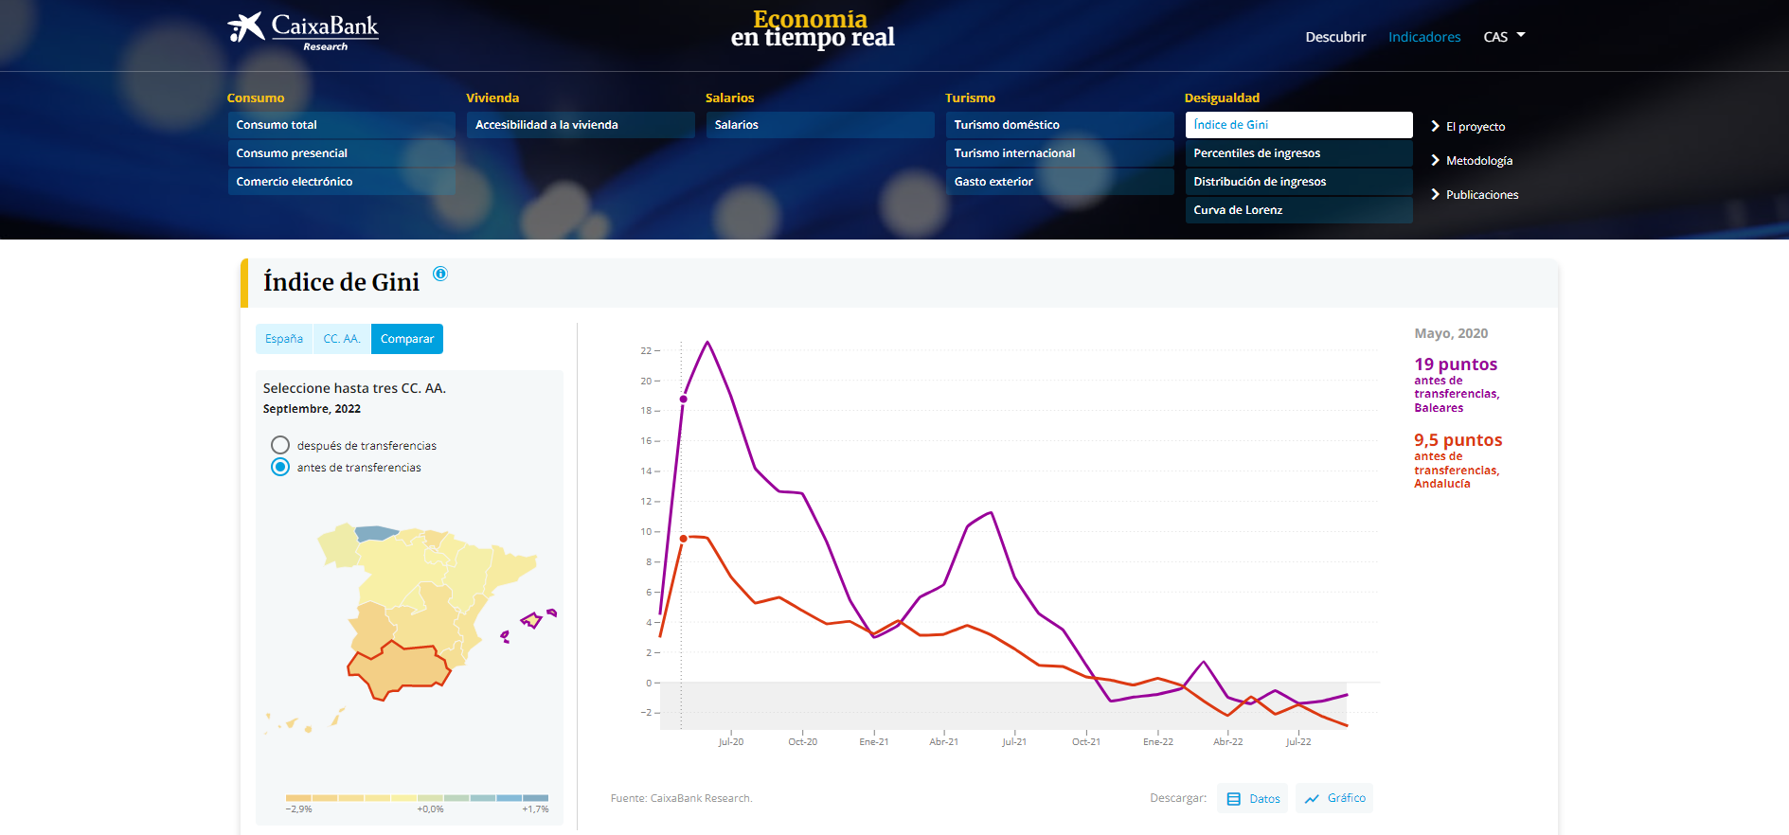
Resultados – CC.AA.

Slide 10
Conclusiones
La COVID-19 produjo un fortísimo aumento de la desigualdad salarial antes de las transferencias del sector público, especialmente entre los colectivos más vulnerables.
El grueso del aumento se debió a la pérdida de puestos de trabajo y las reducciones de sueldos de los trabajadores con salarios más bajos.
El estado del bienestar jugó un papel fundamental en la contención del aumento de la desigualdad.
La recuperación de la actividad ha vuelto la desigualdad de vuelta a la casilla prepandemia.
Seguir la evolución de la desigualdad en tiempo real es útil para evaluar el impacto de la política económica y adaptarla a los eventos y diferentes colectivos o regiones.

Slide 11

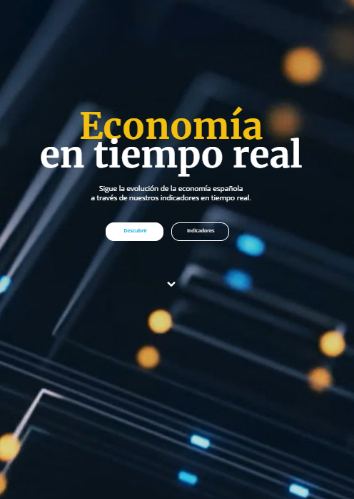

Economía en tiempo real de CaixaBank Research
Nuevo portal abierto al público para monitorizar la economía española, de manera instantánea.
Construido a partir de datos internos anonimizados de CaixaBank (sobre una base de más de 18 millones de clientes, 11.500 ATM y 700.000 TPV), procesados con técnicas big data.
Cinco ámbitos de análisis (consumo, vivienda, salarios, turismo y desigualdad), categorizados por región (comunidad autónoma, municipio) y por colectivo (edad, sexo, nivel de ingresos).
Rápido, interactivo, intuitivo.
https://realtimeeconomics.caixabankresearch.com

Slide 12




El contexto
____Disponer de información de calidad y al momento es extremadamente valioso en momentos de incertidumbre como el actual.
____Gracias a la digitalización y a la elevada penetración de CaixaBank en el territorio, ya somos capaces de monitorizar la evolución de la economía española de manera prácticamente instantánea y con un gran nivel de granularidad.
__ Ponemos la información al servicio público para ayudar a la toma de decisiones económicas en múltiples ámbitos.
____El proyecto que hemos emprendido es pionero a nivel mundial: solo existe una iniciativa similar en EE. UU., liderada por la Universidad de Harvard.

Slide 13



El portal en cifras
  850 series calculadas a partir de
  millones de operaciones al mes y
  cerca de 6 millones de nóminas
  procesadas mediante técnicas big data
  1 equipo multidisciplinar
  +50 artículos publicados

Slide 14




El portal
___ Los indicadores están construidos a partir de datos internos procesados mediante técnicas big data.
___ La calidad de la información es clave. Los datos son representativos del conjunto de la sociedad, lo cual permite anticiparse a las tendencias e identificar diferencias entre colectivos y regiones.
___ La frecuencia de actualización es mensual y se realiza con una latencia muy baja, pocos días después de cierre de mes.
___ El portal se publica en tres idiomas: castellano, catalán e inglés.

Slide 15
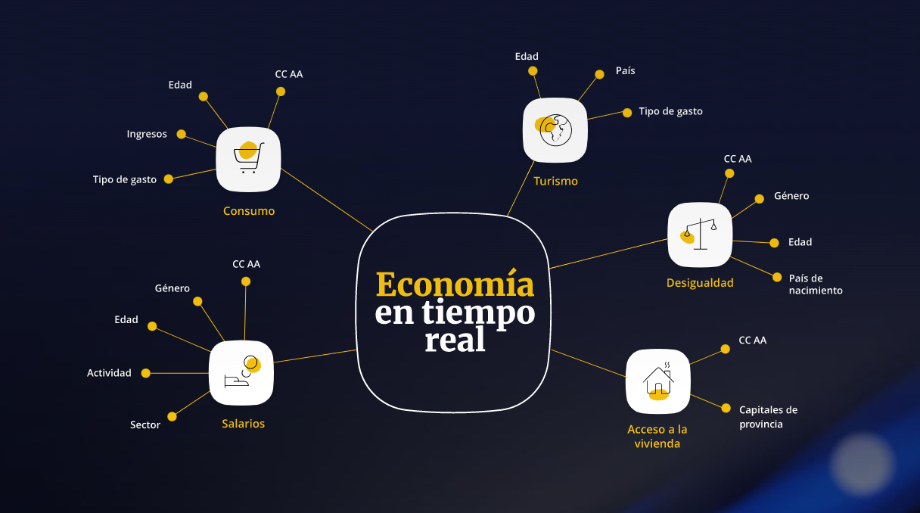
Los indicadores

Slide 16








La información
Salarios: ¿se están produciendo efectos de segunda ronda?
Movimientos de cuenta en concepto de nómina.
Consumo: ¿cuál es el impacto de la inflación?
Pagos y reintegros con tarjetas emitidas por CaixaBank en TPV presenciales y virtuales.
Turismo: ¿hemos vuelto a viajar como antes de la pandemia?
Pagos y reintegros con tarjetas españolas y extranjeras en TPV de CABK, o por tarjetas CABK fuera de España. Un algoritmo permite identificar el turismo doméstico.
Desigualdad: ¿cuál es la situación de los colectivos más vulnerables?
Movimientos de cuenta en concepto de nómina o de subsidio de paro.
Vivienda: ¿se está deteriorando el acceso a la vivienda?
Combina datos del precio de la vivienda del MITMA con los de CaixaBank de ingresos laborales.

Slide 17
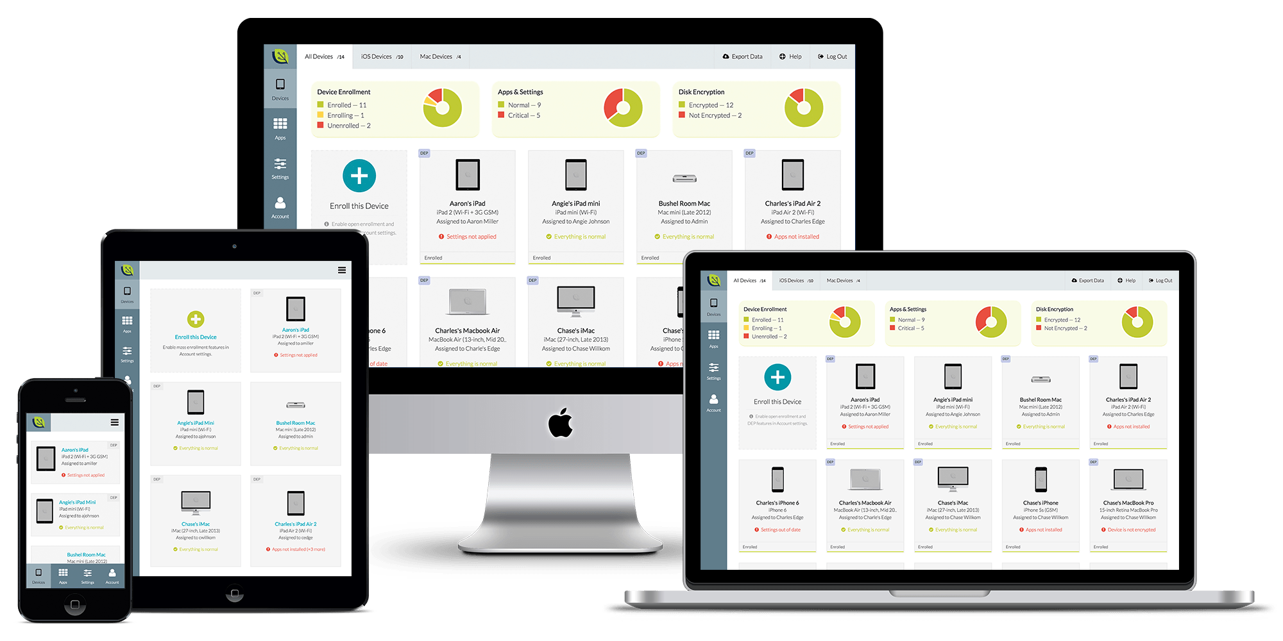

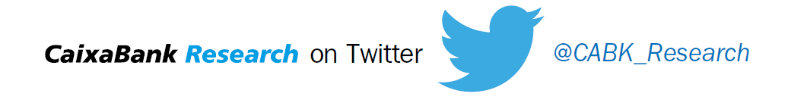
www.caixabankresearch.com

